Slide 1


Anizotropija magnetskih svojstava nanočestica metala
Ivan Ilakovac, mag. educ. phys. et. chem.
Laboratorij za radijacijsku kemiju i dozimetriju, Zavod za kemiju materijala, Institut Ruđer Bošković
prema radu: Z. Ma, J. Mohapatra, K. Wei, J.P. Liu, S. Sun, Chem Rev 123 (2023) 3904–3943

Slide 2
Uvod
Magnetska svojstva – temeljni pojmovi i koncepti
Magnetska svojstva nanočestica
Anizotropija magnetskih svojstava
Primjeri sinteze anizotropnih magnetskih nanočestica
Primjena anizotropnih magnetskih nanočestica u biomedicini
Zaključak

Slide 3
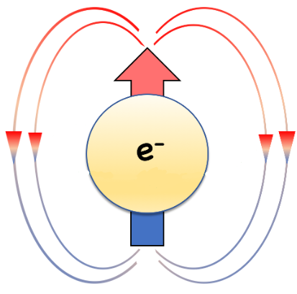
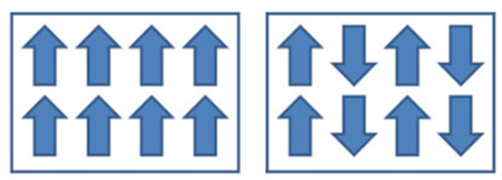
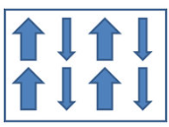
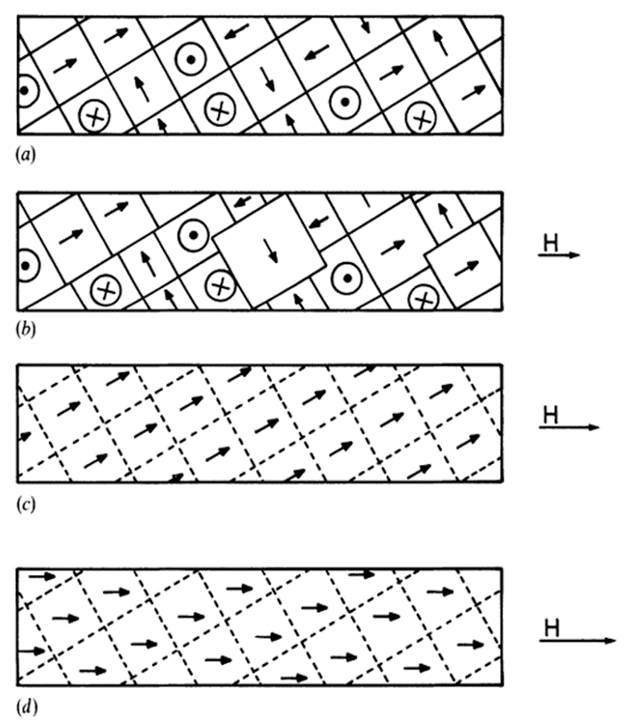
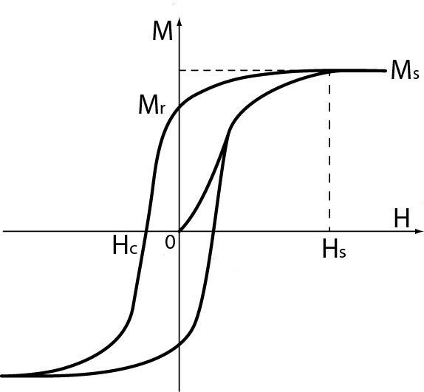
Magnetska svojstva
Magnetski moment
- magnetski moment elektrona:
- magnetizacija:
Vrste materijala s obzirom na odziv materijala u
magnetskom polju
Dijamagnetici
Paramagnetici
Domenski materijali (fero-, feri- i antiferomagnetici)
M
spinski
H
2 doprinosa
orbitalni
Domenski materijali
Susceptibilnost, χ
FEROMAGNETIZAM
ANTIFEROMAGNETIZAM
FERIMAGNETIZAM
- R.A. Freedman, H.D. Young, University Physics, fifteenth edition, Pearson, 2018.
- D. Jiles, Introduction to Magnetism and Magnetic Materials, Springer US, 1991.
- R. Abari, T. Chen, O. Malik, J. Anderson, T.G. Croda, S. Nahavandi, Introduction to Magnetic Materials, Wiley, 2009.

Slide 4
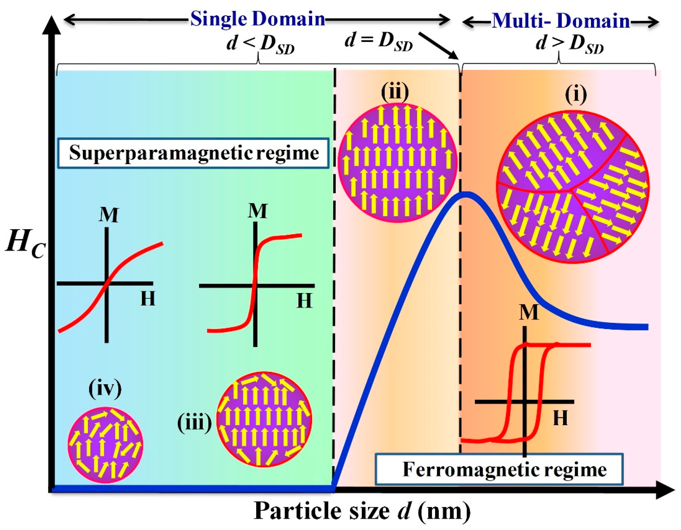
Magnetska svojstva nanočestica
veličina čestica utječe na magnetska svojstva
prelazak u stanje superparamagnetizma – i dalje velika susceptibilnost, ali nema histereze
JEDNODOMENSKE NČ
VIŠEDOMENSKE NČ
H_{c}
SUPERPARAMAGNETSKE ČESTICE
FEROMAGNETSKE ČESTICE
d/ nm
Z. Ma, J. Mohapatra, K. Wei, J.P. Liu, S. Sun, Chem Rev 123 (2023) 3904–3943.

Slide 5
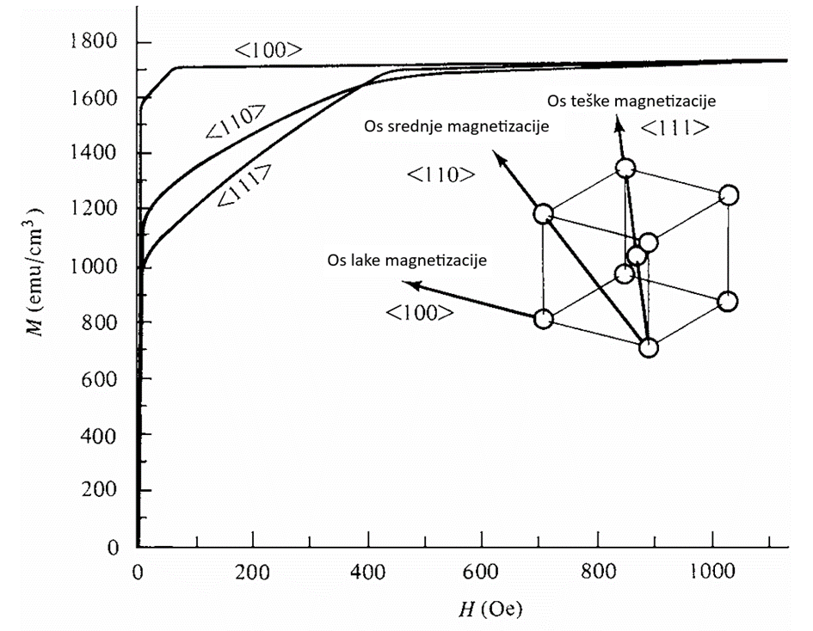
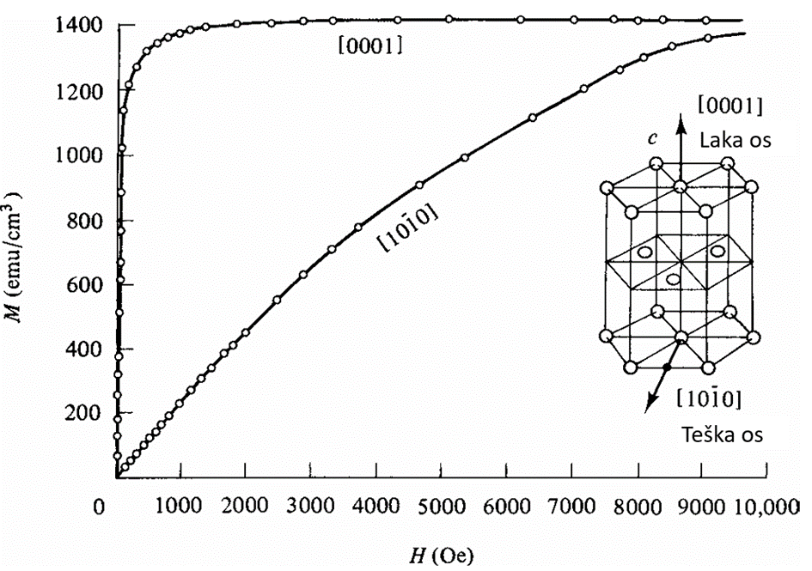
Anizotropija magnetskih svojstava nanočestica
Anizotropija (grč. ἄνıσος: nejednak + -tropija) je osobitost nekog sredstva da njegova fizikalna svojstva poprimaju različite vrijednosti za različite smjerove
Magnetokristalna anizotropija
Heksagonski kristal
Kubični kristal
- D. Jiles, Introduction to Magnetism and Magnetic Materials, Springer US, 1991.
- R. Abari, T. Chen, O. Malik, J. Anderson, T.G. Croda, S. Nahavandi, Introduction to Magnetic Materials, Wiley, 2009.
Anizotropija oblika

Slide 6
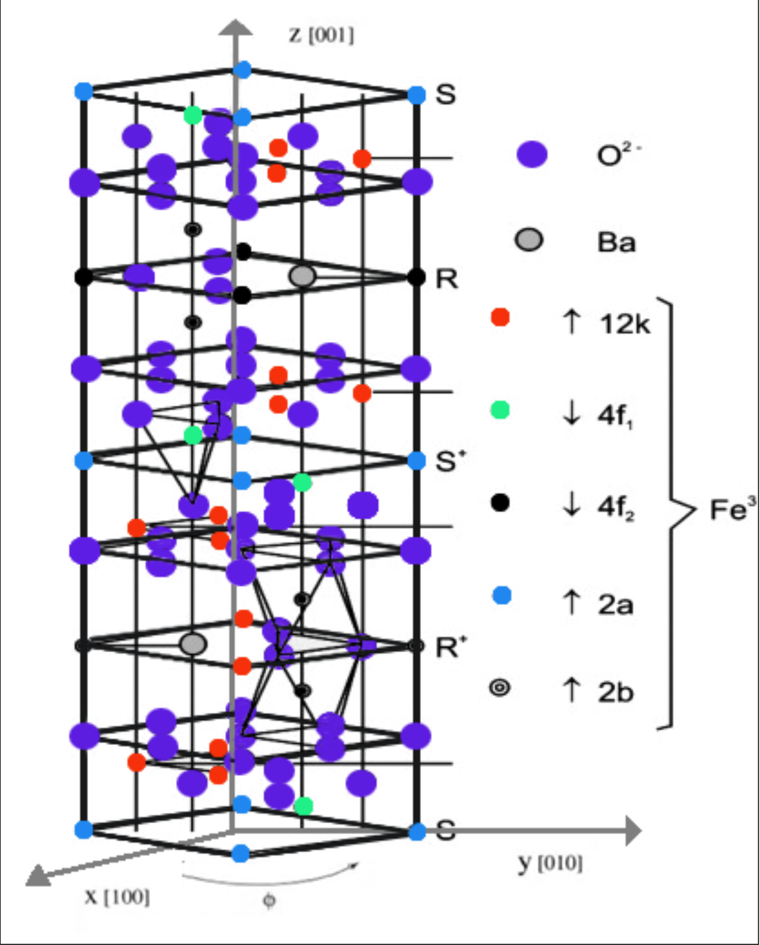
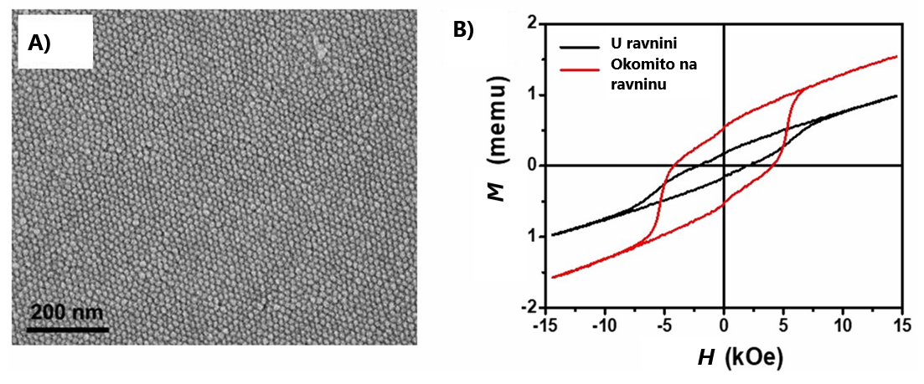
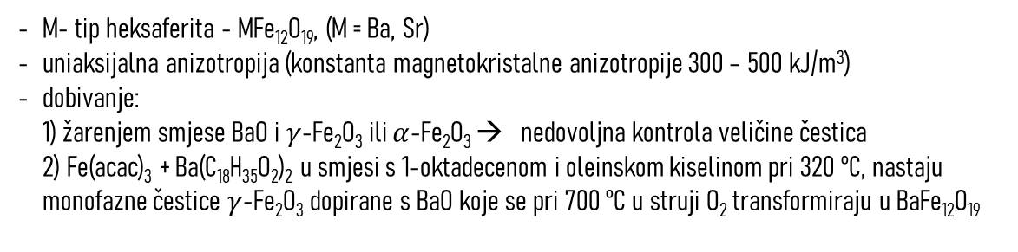
Primjeri sinteze anizotropnih magnetskih nanočestica
Sinteza nanočestica barijevog heksaferita
M- tip heksaferita - MFe₁₂O₁₉, (M = Ba, Sr)
uniaksijalna anizotropija (konstanta magnetokristalne anizotropije 300 – 500 kJ/m³)
dobivanje:
1) žarenjem smjese BaO i $γ$-Fe₂O₃ ili $α$-Fe₂O₃ → nedovoljna kontrola veličine čestica
2) Fe(acac)₃ + Ba(C₁₈H₃₅O₂)₂ u smjesi s 1-oktadecenom i oleinskom kiselinom pri 320 °C, nastaju monofazne čestice $γ$-Fe₂O₃ dopirane s BaO koje se pri 700 °C u struji O₂ transformiraju u BaFe₁₂O₁₉
Z. Ma, J. Mohapatra, K. Wei, J.P. Liu, S. Sun, Chem Rev 123 (2023) 3904–3943.

Slide 7
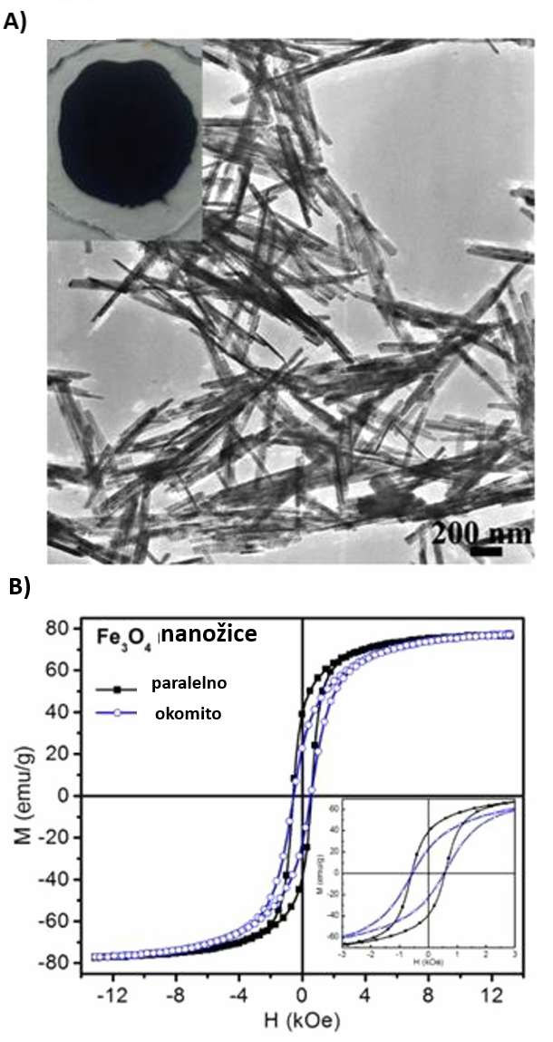
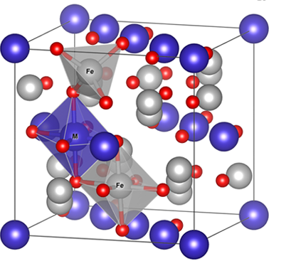
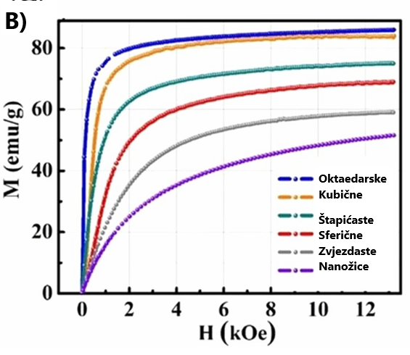
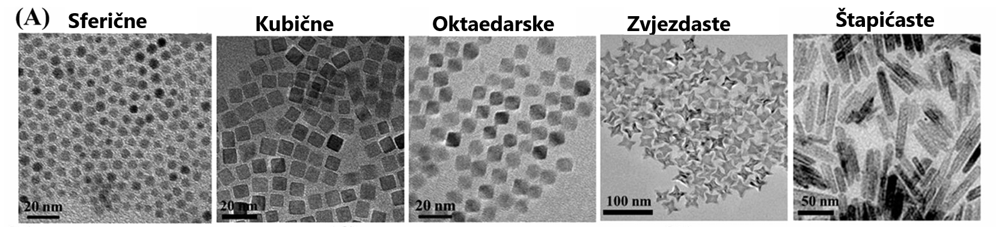
Sinteza nanočestica magnetita
jedinična ćelija inverznog spinela
ferimagnetičan (Fe³⁺ ioni u tetraedarskim i oktaedarskim položajima, Fe²⁺ u oktaedarskim)
najčešće - sinteza iz prekurskorskih čestica nastalih dodavanjem lužine u otopinu željezove(III) soli
alternativno - termički raspad Fe(acac)₃ uz fenil-eter i oleinsku kiselinu
problem - kubična struktura slabe magnetokristalne anizotropije
rješenje problema – anizotropni oblici: žarenje ortorompskih nanoštapića alfa-FeOOH uz H₂
Z. Ma, J. Mohapatra, K. Wei, J.P. Liu, S. Sun, Chem Rev 123 (2023) 3904–3943.

Slide 8
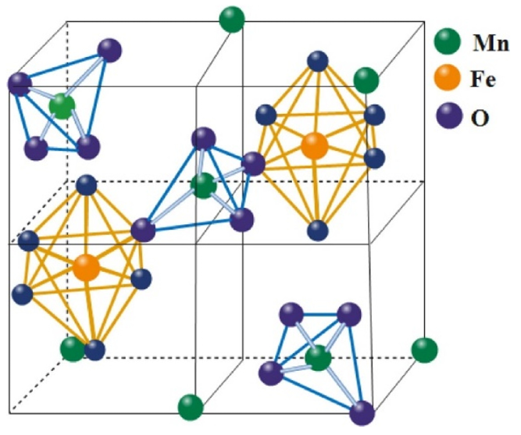
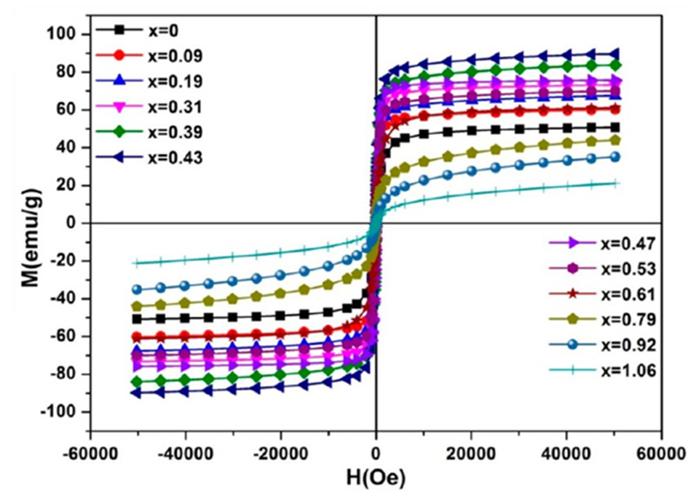
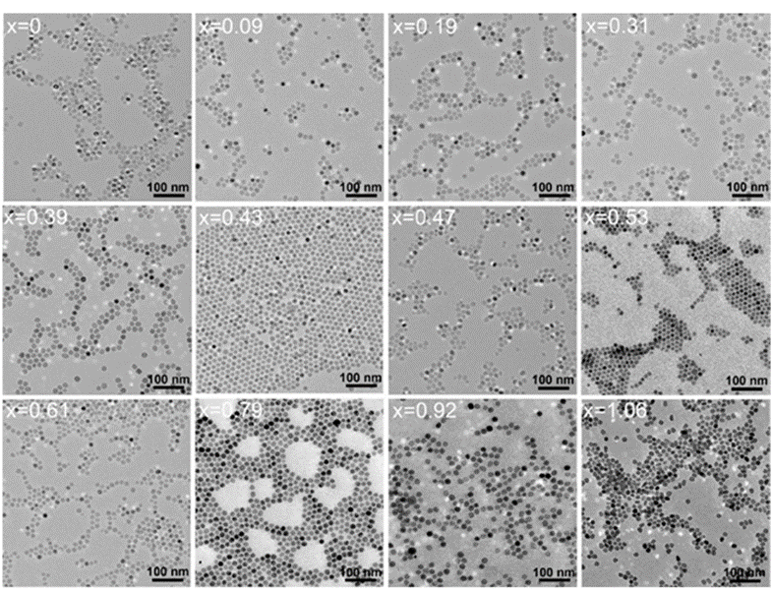
Sinteza nanočestica manganovih ferita
sinteza nanočestica s variranjem stehiometrije, Mn_{x}Fe_{3-x}O₄
sinteza iz prekursorskih otopina manganovog i željezovog(III) oleata uz 1-oktadecen i oleinsku kiselinu pri 120 °C
u struji dušika
maksimum saturacijske magnetizacije za x = 0,43
C.R. Kalaiselvan, S.S. Laha, S.B. Somvanshi, T.A. Tabish, N.D. Thorat, N.K. Sahu, Coord Chem Rev 473 (2022).

Slide 9
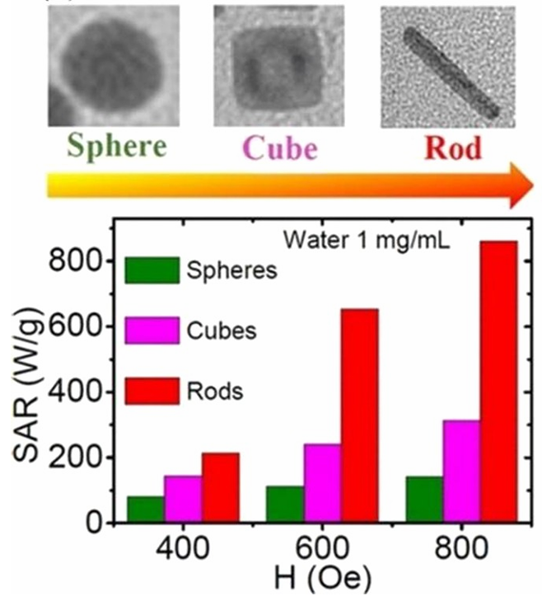
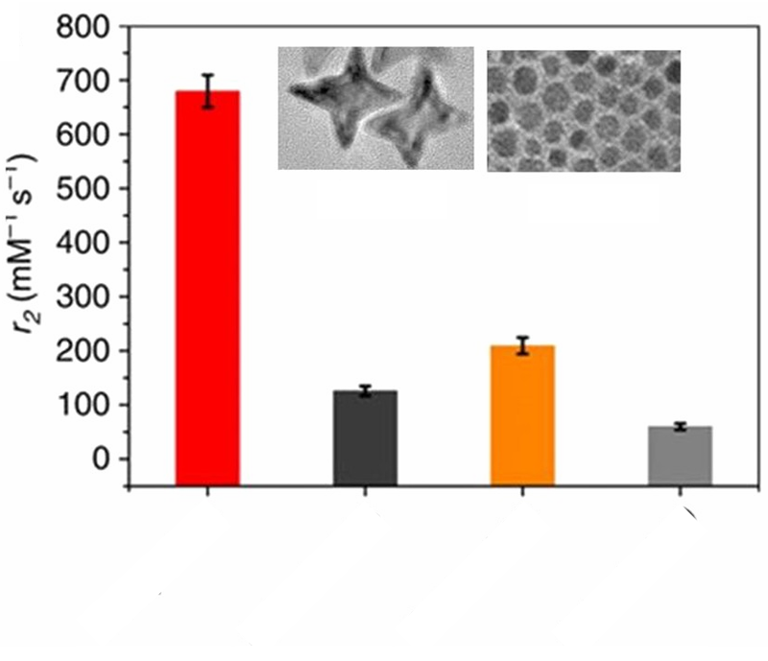
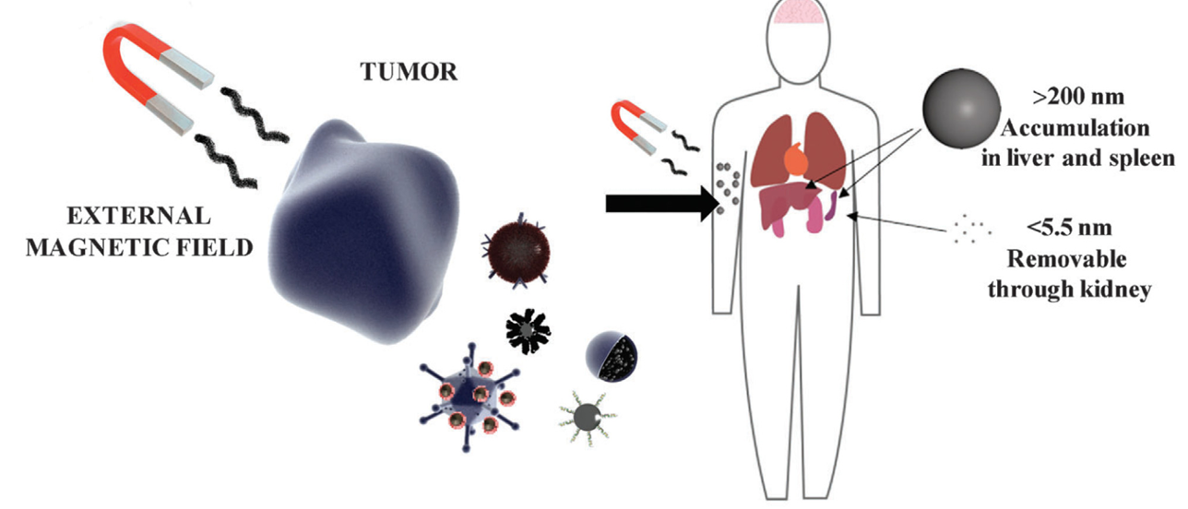
Biomedicinska primjena anizotropnih magnetskih nanočestica
Kontrastno sredstvo u dijagnostici
Magnetska hipertermija
Ciljana dostava lijekova
Sferične
kubične
Štapićaste
30 nm (zvjezdaste)
10 nm (sferične)
20 nm (zvjezdaste)
16 nm (sferične)

Slide 10
Literatura
1. J.M.D. Coey, F. Mazaleyrat, History of Magnetism, HAL Open Science, 2023.
2. R.A. Freedman, H.D. Young, University Physics, fifteenth edition, Pearson, 2018.
3. D. Jiles, Introduction to Magnetism and Magnetic Materials, Springer US, 1991.
4. R. Abari, T. Chen, O. Malik, J. Anderson, T.G. Croda, S. Nahavandi, S. Basu, S. Farshchi, M.S. Newman, A. Chatterjee, B.M. Hammerli, W. Reeve, K. Moore,
S. Welch, J. Audino, Introduction to Magnetic Materials, Wiley, 2009.
5. C.R. Kalaiselvan, S.S. Laha, S.B. Somvanshi, T.A. Tabish, N.D. Thorat, N.K. Sahu, Coord Chem Rev 473 (2022).
6. Z. Ma, J. Mohapatra, K. Wei, J.P. Liu, S. Sun, Chem Rev 123 (2023) 3904–3943.
7. D. Lisjak, A. Mertelj, Prog Mater Sci 95 (2018) 286–328.
8. D. Egorov, I. Petrov, J. Link, R. Stern, J.J. Pyrhonen, IEEE Transactions on Industrial Electronics 65 (2018) 179–188.
9. L. Wu, P.O. Jubert, D. Berman, W. Imaino, A. Nelson, H. Zhu, S. Zhang, S. Sun, Nano Lett 14 (2014) 3395–3399.
10. M. El Hafidi, Research & Development in Material Science 11 (2019).
11. D.H. Taffa, R. Dillert, A.C. Ulpe, K.C.L. Bauerfeind, T. Bredow, D.W. Bahnemann, M. Wark, J Photonics Energy 7 (2016) 012009.
12. L. Yang, L. Ma, J. Xin, A. Li, C. Sun, R. Wei, B.W. Ren, Z. Chen, H. Lin, J. Gao, Chemistry of Materials 29 (2017) 3038–3047

Slide 11
Hvala na pažnji!

